Slide 1
ОТЧЁТ ПО ПРОВЕДЕНИЮ ДЕКАДЫ ПО ОХРАНЕ ТРУДА В БДОУ г. ОМСКА «ДЕТСКИЙ САД №305»

Slide 2
Охрана жизни и здоровья, безопасность пребывания детей и сотрудников, организация безопасных условий труда работников — одно из важнейших направлений работы нашего учреждения. Охрана труда— это комплекс мероприятий, направленных на сохранение жизни, здоровья работников и воспитанников в процессе трудовой деятельности и образовательного процесса, включающий нормативно-правовые, социально-экономические, организационно-технические, санитарно-гигиенические, лечебно-профилактические и другие мероприятия.
Все работники ДОУ проходят плановые, периодические и внеплановые инструктажи и обучение по охране труда, проверку знаний требований безопасности охраны труда.

Slide 3
С 18 апреля по 26 апреля в дошкольном учреждении прошли
мероприятия по охране труда, приуроченному к Всемирному дню
охраны труда 28 апреля.
Ответственным по ОТ совместно с председателем профсоюзной
организацией был разработан план по проведению декады по охране
труда и подан на утверждение руководителю ДОУ.
В ходе декады в БДОУ были проведены следующие мероприятия:
19.04.2024г. Весь коллектив ДОУ участвовал в проведение субботника по санитарной очистке и благоустройству территории детского сада.

Slide 4
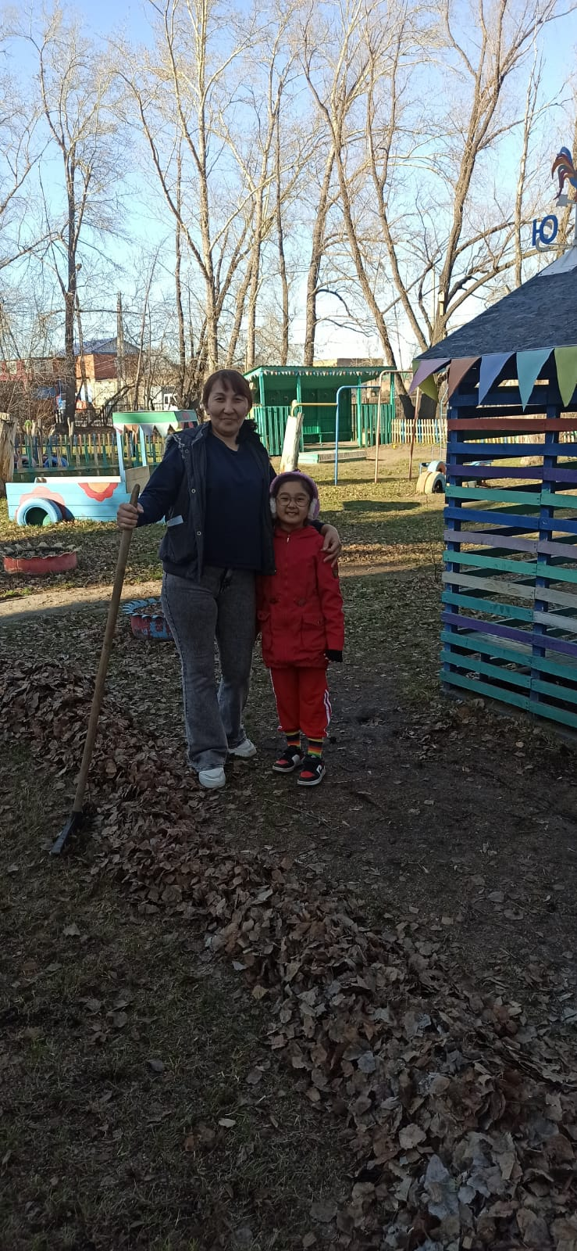
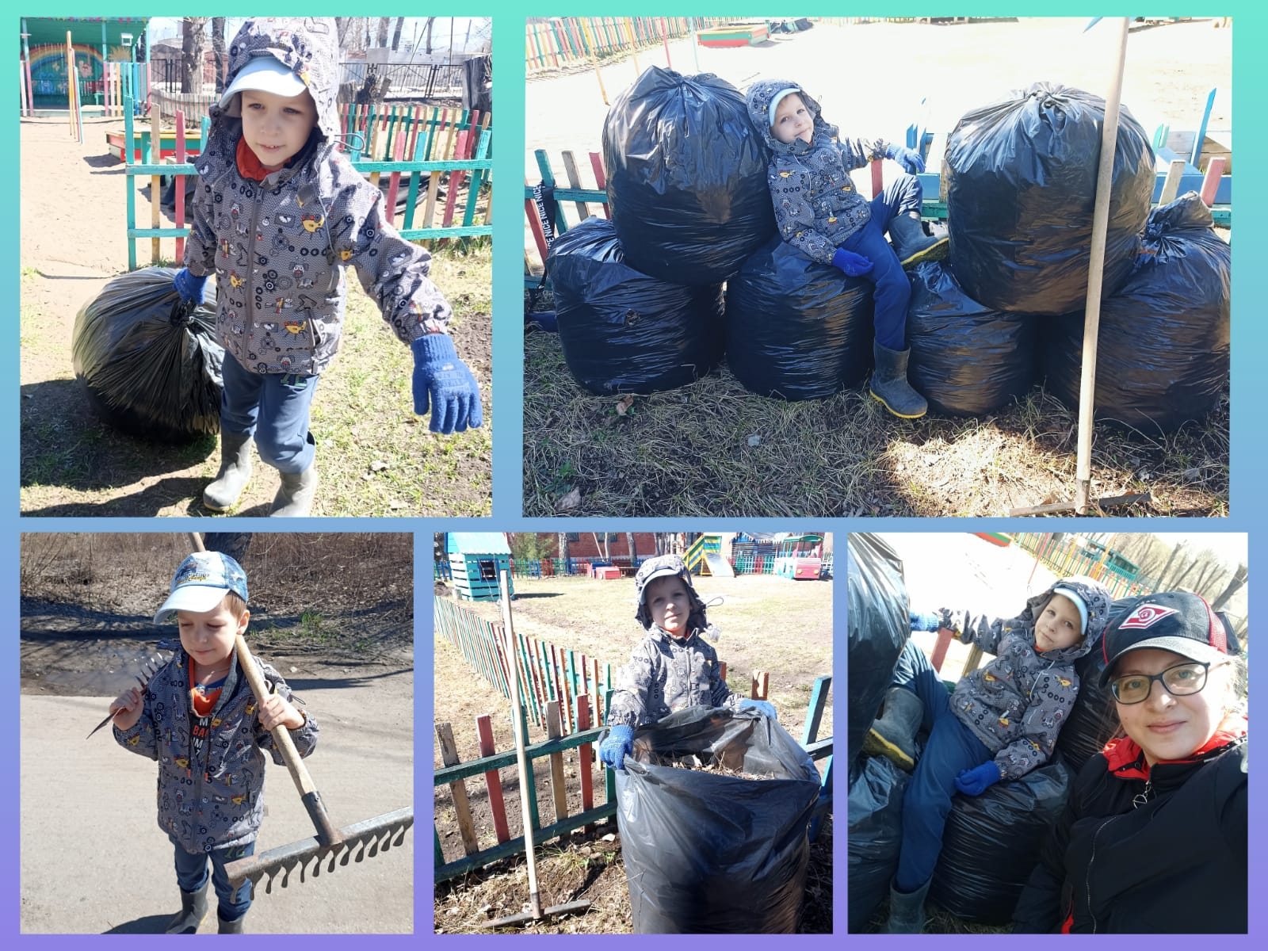
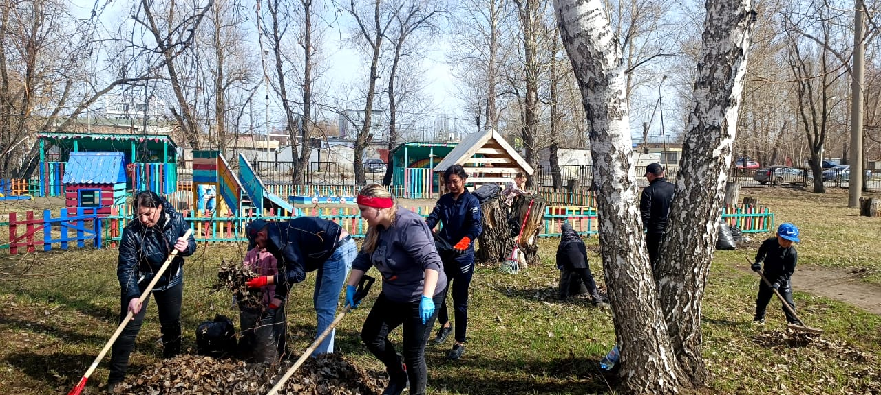

Slide 5
22.04.2024 г. Во всех группах были проведены занятия по формированию безопасного поведения при угрозе и возникновении ЧС. Проведение ежедневных бесед с детьми по основам безопасности жизнедеятельности:
- «Правила поведения при пожаре»;
- «Опасные предметы»;
- «Безопасность на улице»;
- «Чужие – свои»

Slide 6
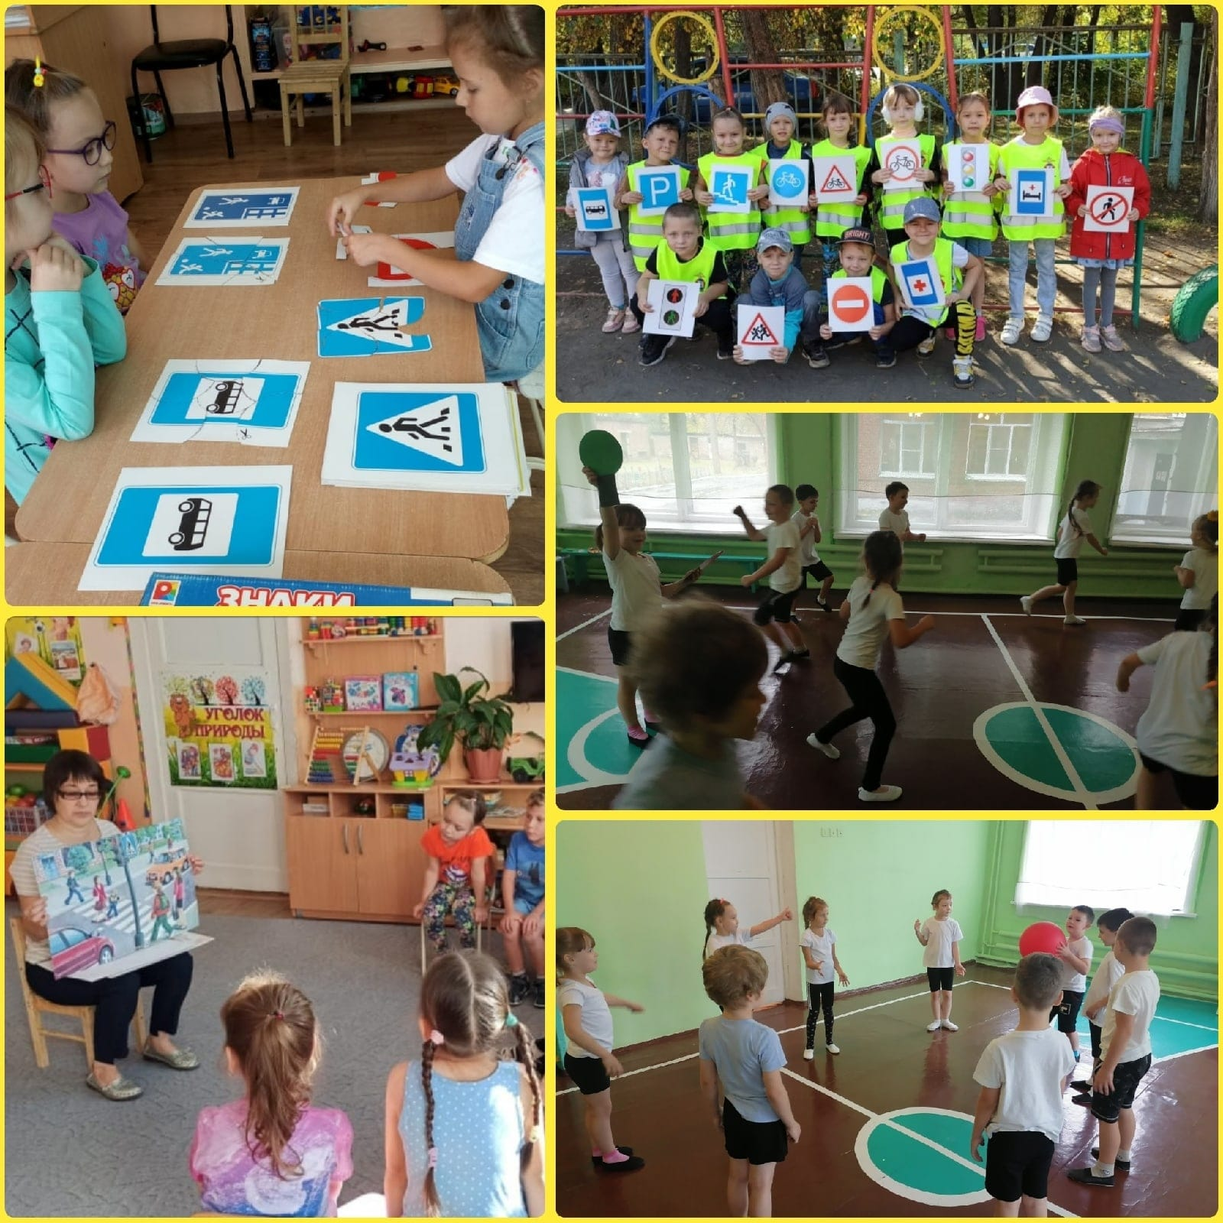
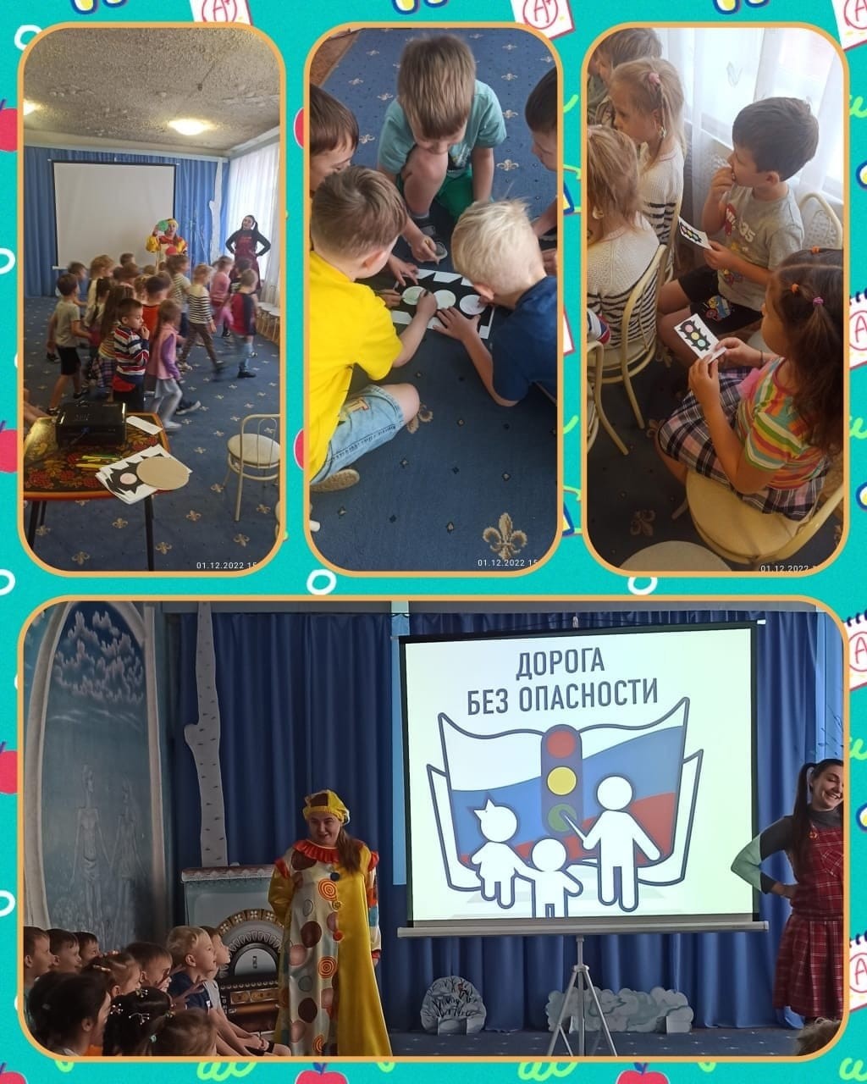
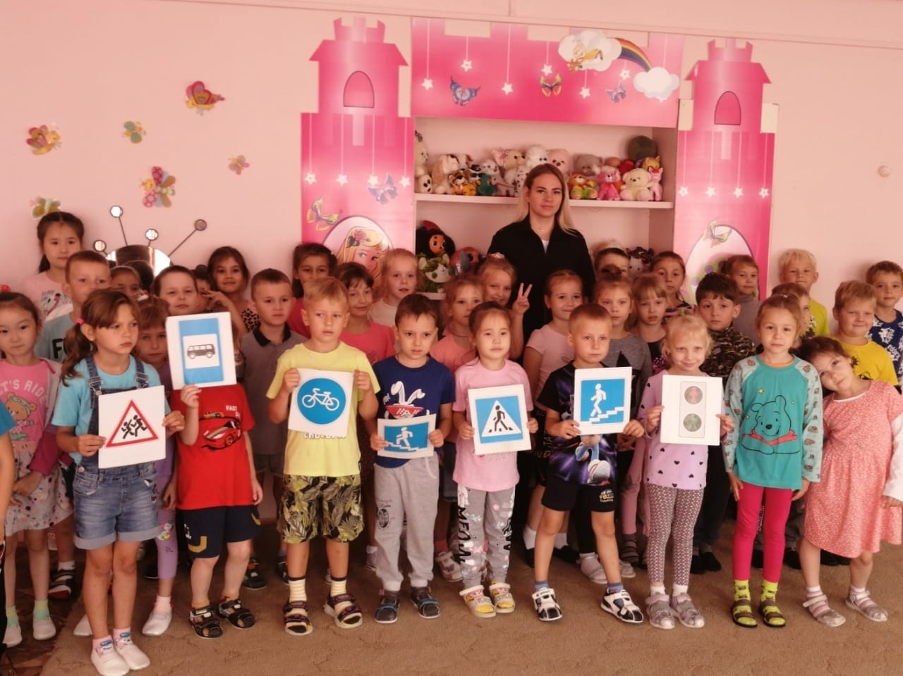
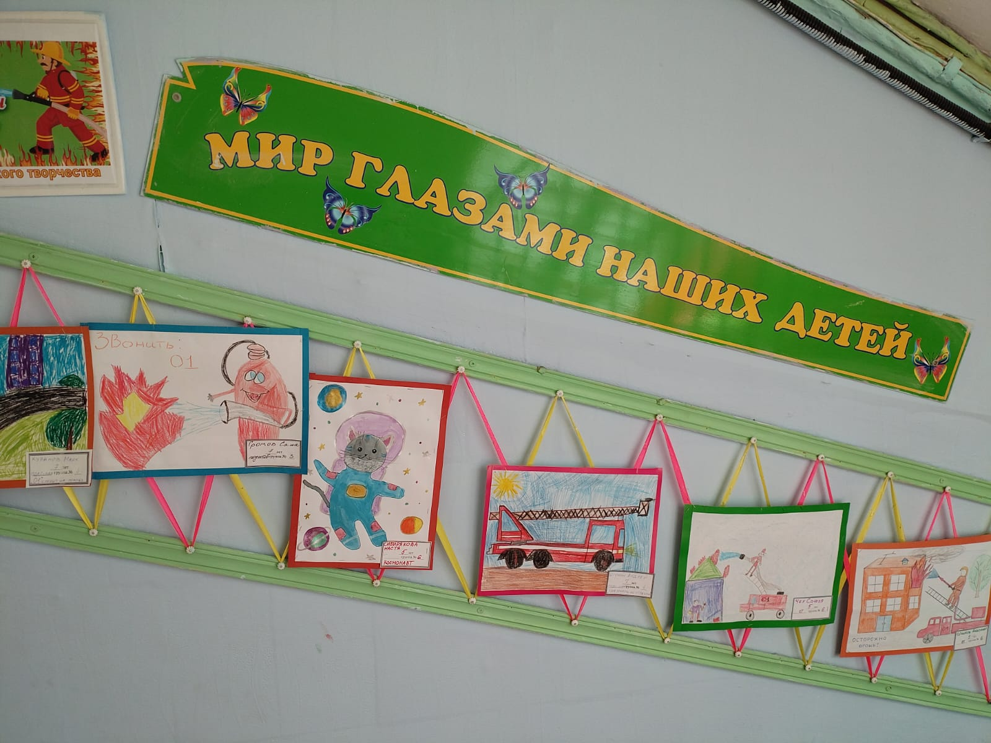
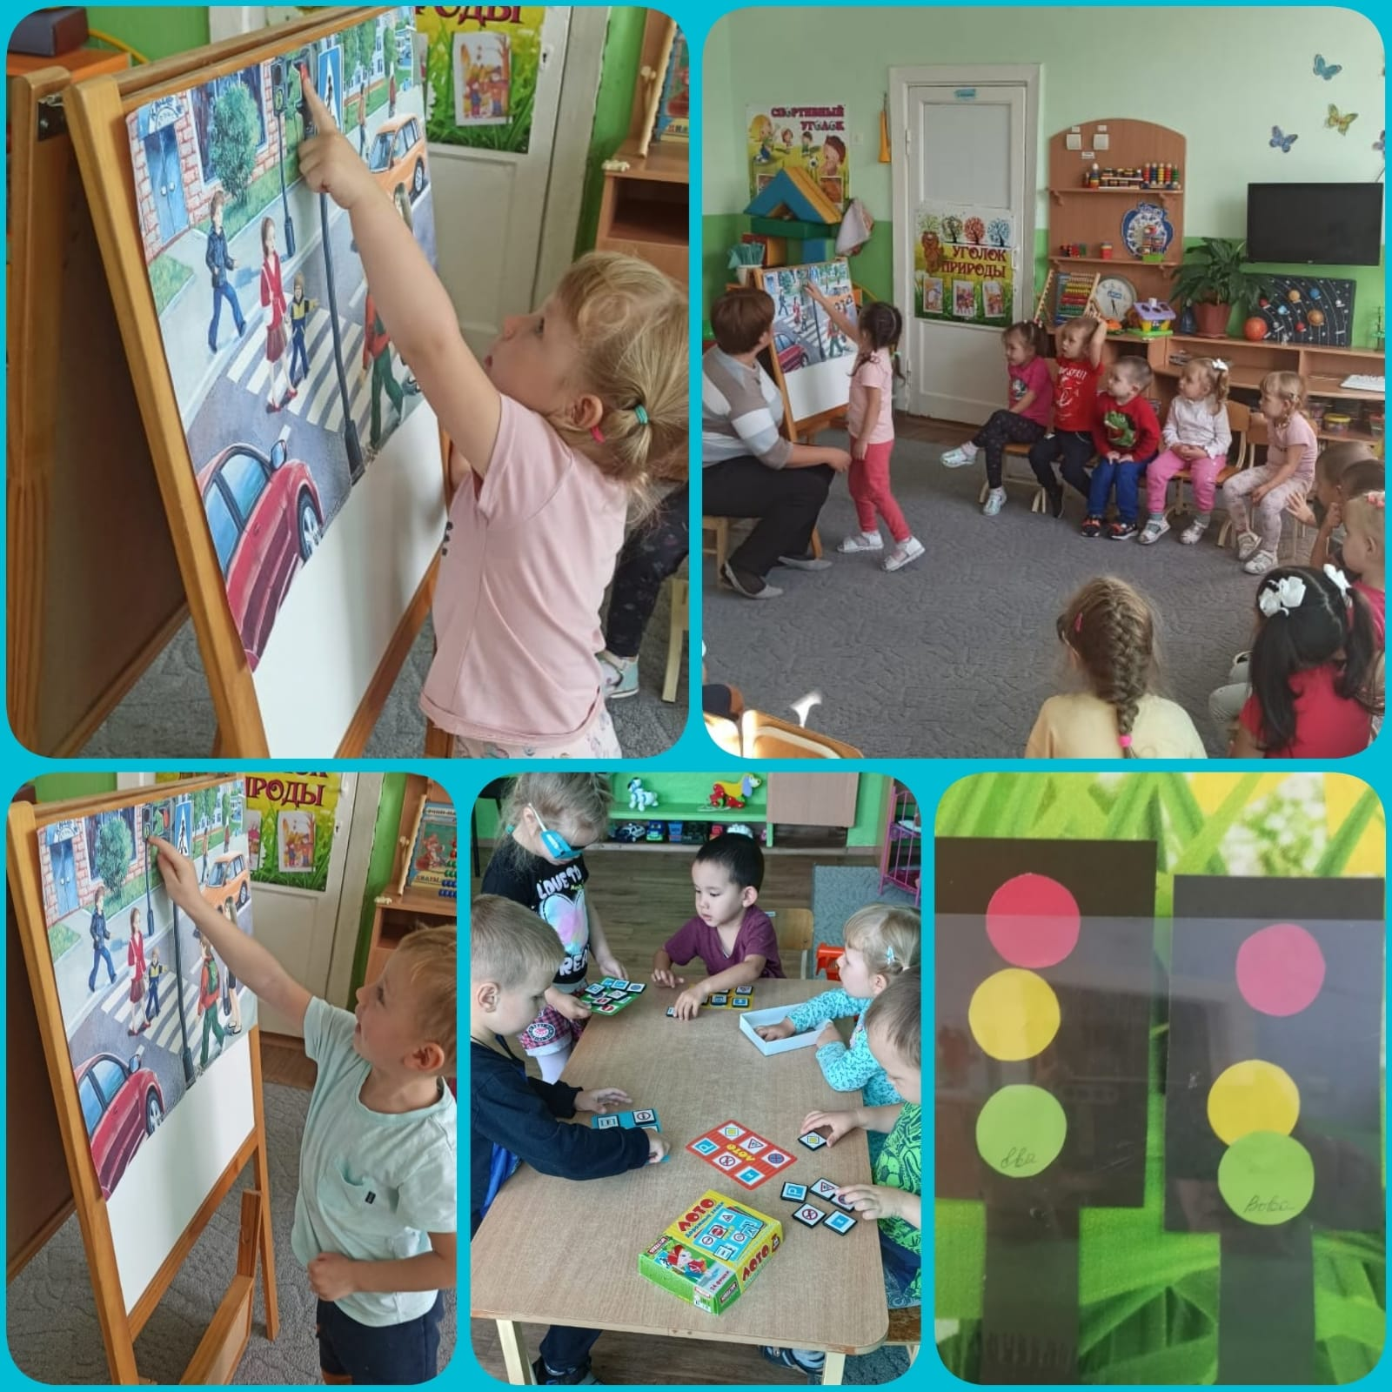
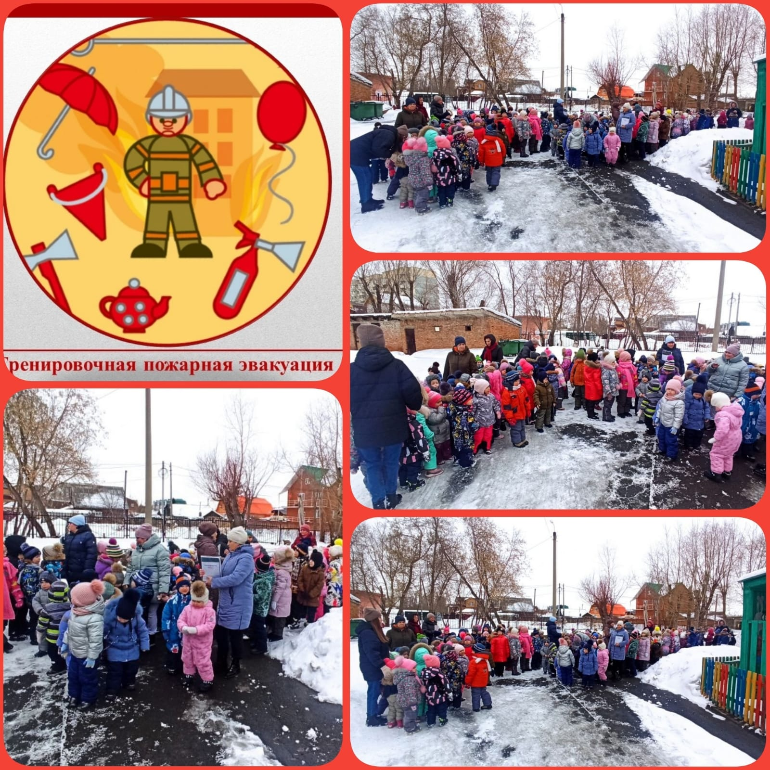
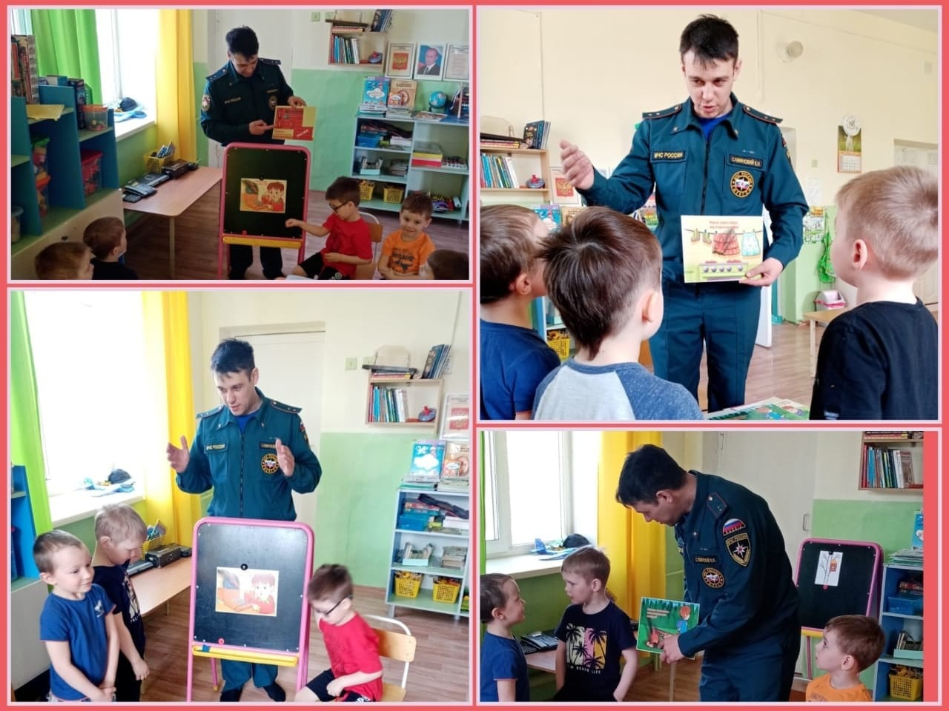
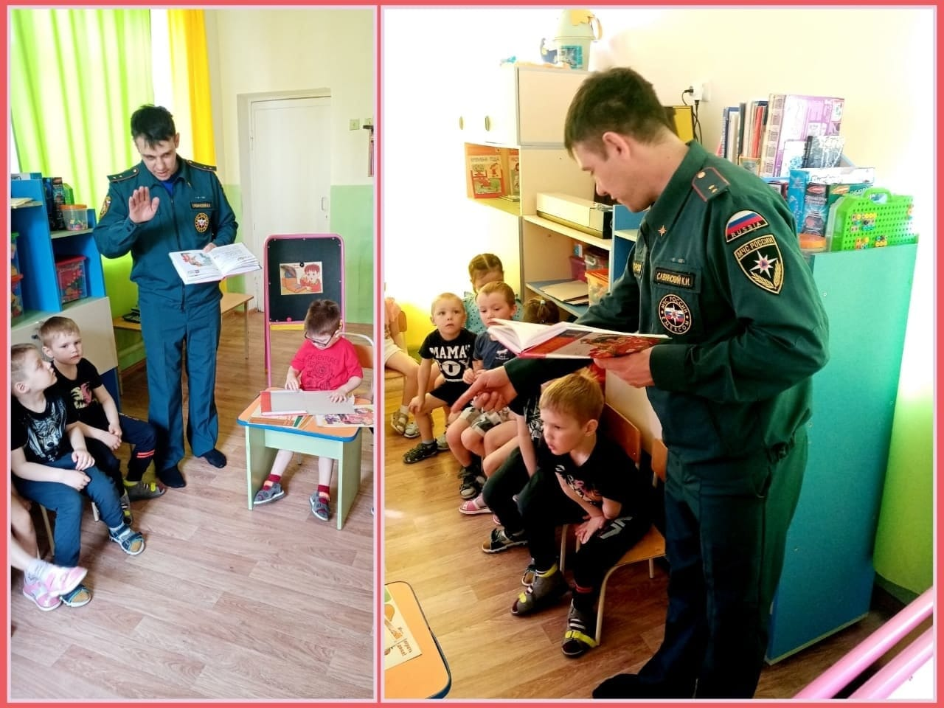
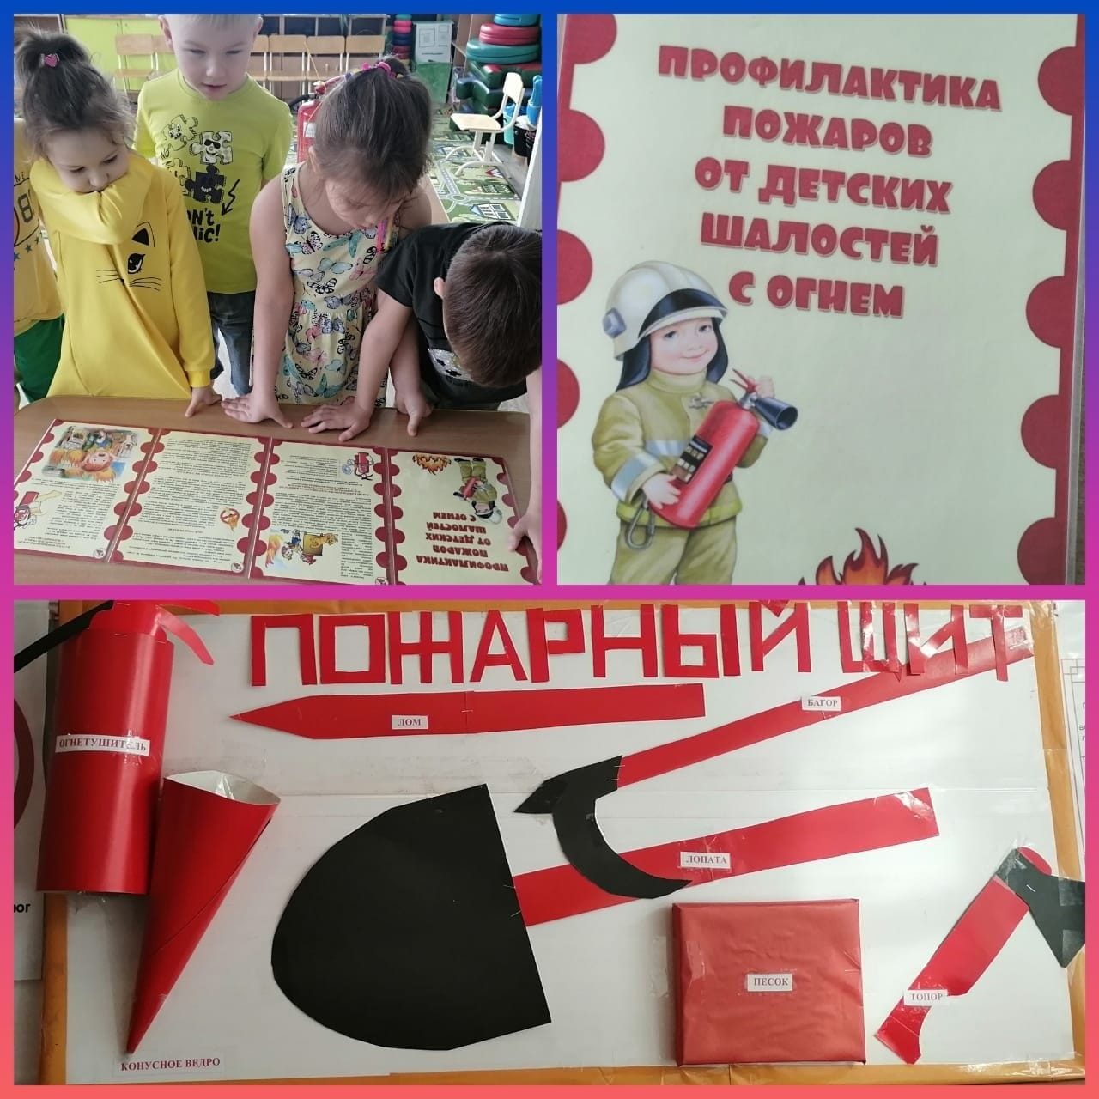

Slide 7
23.04.2024 В рамках проведения Всемирного дня охраны труда в БДОУ с сотрудниками были проведены инструктажи по технике безопасности: «Если встретил незнакомый предмет», «Охрана жизни и здоровья на прогулке», «Правила безопасного поведения при трудовой деятельности».
24.04.2024 Ответственным по ОТ и комиссией по ОТ были проведены контрольные рейды по проверке исправности электрооборудования на пищеблоке, состояния пожарной безопасности в учреждении. В ходе проверки установлено, что на пищеблоке электрооборудование находится в исправном состоянии.
25.04.2024 Со всеми сотрудниками ДОУ медицинским работником проведена беседа на тему: «Комплекс оздоровительных мероприятий по улучшению условий труда сотрудников ДОУ».
Была проведена зарядка с сотрудниками ДОУ . Такая зарядка обеспечивает всем хорошее настроение, отличное самочувствие, дает большой заряд бодрости на весь рабочий день, что несомненно отражается на эффективности работы.

Slide 9
26.04.2024г. Комиссией по Охране труда была проведена комплексная проверка состояния охраны труда (осмотр территории, здания ДОУ, обеспеченность работников СИЗ, смывающими и обезвреживающими средствами проверка групповых помещений, эвакуационных путей, проверка документации по ОТ и др.).
В ходе осмотра территории и игровых площадок ДОУ были проверены на соответствие безопасности игровое и спортивное оборудование, намечено оборудование, требующее покраске и частичному ремонту в ходе очередного планового ремонта в 2024г.
Составлены акты весеннего осмотра зданий. Проверено обеспеченность работниками СИЗ, смывающими и обезвреживающими средствами в ходе которой выявлено, что на всех рабочих местах все сотрудники обеспечены всем необходимым, есть необходимость пополнить медицинские аптечки средствами первой помощи (лейкопластырь, бинт, вата, салфетки антибактериальные).
Эвакуационные пути и двери эвакуации имеют знаки, сообщающие и предупреждающие сотрудников о недопустимости перекрытия эвакуационных выходов. Ответственным по Охране труда были проведены беседы и развешаны памятки мнемосхемы о том, как пользоваться огнетушителем в экстренной ситуации.
Проверка документации уполномоченным по Охране труда выяснила, что все работники БДОУ имеют на рабочих местах инструкции по ОТ по должностям и видам работ. Администрацией с сотрудниками своевременно проводят инструктажи, первичный, вводный с вновь принимаемыми работниками, повторный раз в полугодие, целевой, что отражено в журналах по инструктажам по ОТ.

Slide 10
26.04.2024г. на кануне Дня охраны труда председатель профсоюзного комитета поздравил работников с этим днем, пожелала всем на рабочих местах чувствовать себя спокойно и безопасно и вручила памятки «ОХРАНА ТРУДА ДЛЯ СОТРУДНИКОВ ДЕТСКОГО САДА»
Работай честно и добросовестно; строго выполняй обязанности, возложенные на тебя Уставом, Правилами внутреннего трудового распорядка и должностными инструкциями; соблюдай дисциплину труда – вовремя приходи на работу, соблюдай установленную продолжительность рабочего времени; воздерживайся от действий, мешающих другим работникам выполнять свои трудовые обязанности; вовремя и точно исполняй распоряжения руководителя; соблюдай требования техники безопасности и охраны труда, производственной санитарии, гигиены, противопожарной безопасности, предусмотренные соответствующими правилами и инструкциями; содержи свое рабочее место в чистоте и порядке; соблюдай установленный порядок хранения материальных ценностей и документов; проходи в установленные сроки периодические медицинские осмотры; знай номера телефонов экстренных вызовов:
101-пожарная служба МЧС
102-полиция
103-скорая помощь
104-служба газа
Председатель ПО БДОУ «Детский сад №305» Доброва Елена Игоревна

